Slide 1

Эхо Афганской войны
Министерство образования республики Беларусь
Учреждение образования “ГГУ имени Ф. Скорины”.
Физический факультет
Посвящается памяти моего отца Халецкого Александра Васильевича (06.06.1960-05.05.2007)
Выполнила студентка 5 курса
Специальности: Физика.Техническое творчество.
Халецкая Дарья Александровна

Slide 2
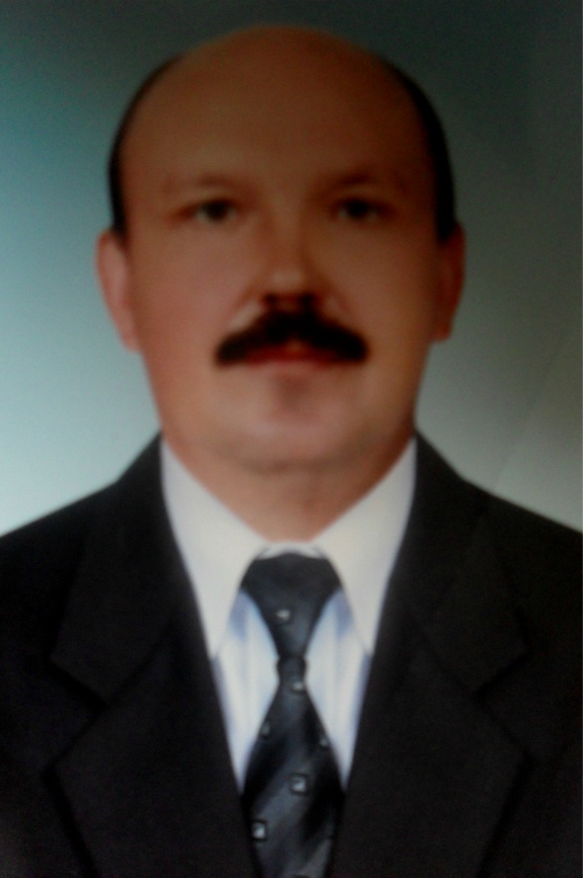
Халецкий Александр Васильевич 06.06.1960-05.05.2007
Родился и вырос в деревне Прибудудок Жлобинского района Гомельской области.
В 1976 закончил 10 классов, в этом же году поступил в Буда-Кошелевский аграрготехнический колледж .
02.05.1979 был призван на службу в Советскую армию. В течение 7 месяцев находился на службе в городе Калинен (ныне Тверь), а затем был перераспределен в Афганистан.

Slide 3
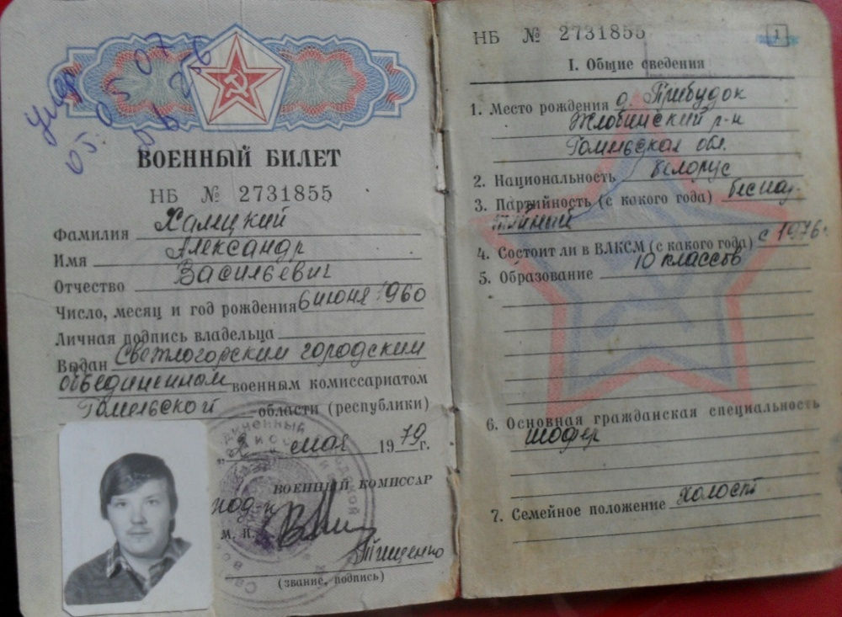
Война никого не щадит!!!
10 декабря 1979 г. министр обороны СССР Маршал Советского Союза Д.Ф. Устинов отдал Генштабу распоряжение о создании группировки войск численностью до 75 тыс. человек. Для проведения мобилизационных мероприятий была сформирована оперативная группа Министерства обороны СССР во главе с первым заместителем начальника Генерального штаба генералом армии С.Ф. Ахромеевым.

Slide 4
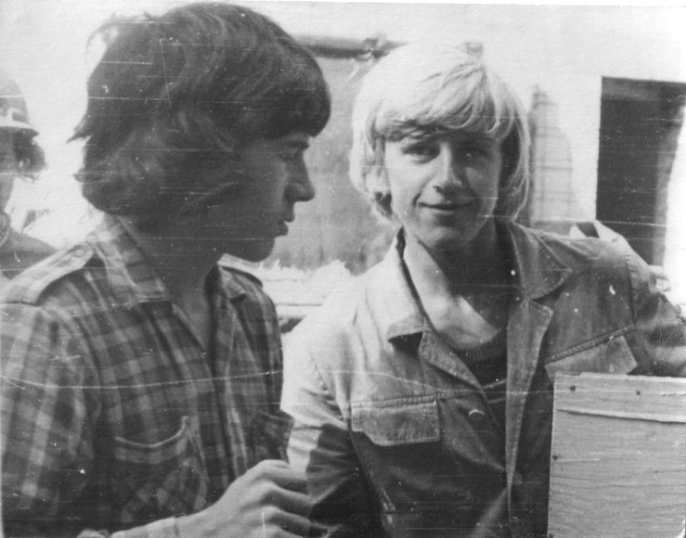
Проводы…
Ты идешь по гражданскому долгу,
К рубежам своей главной страны,
Стать с мечом и щитом на защиту,
Той, которой подаришь цветы.
Ты идешь защищать своих деток,
И не важно, что нет их пока,
Есть, однако, твое достоянье:
Город твой, отчий дом….

Slide 5
Еду в афган
Всего лишь час до вылета нам дан,
Всего лишь час последней передышки.
Сказали нам: летим в Афганистан.
В Кабул летят вчерашние мальчишки.
Сегодня мы не пишем не строки.
И, куполам свою судьбу доверив,
Опустимся в афганские пески,
И сапогами скалы будем мерить…
Я приеду, мама! Ты лишь верь,
Я вернусь и радостный и взрослый!
Как там ясенек мой? Он теперь,
Стал, наверно, как братишка, рослым?
Я войду в уютный, старый дом,
Древний, как история планеты,
Он любой мне мелочью знаком,
Мне известны все его секреты…
А.Стовба

Slide 6
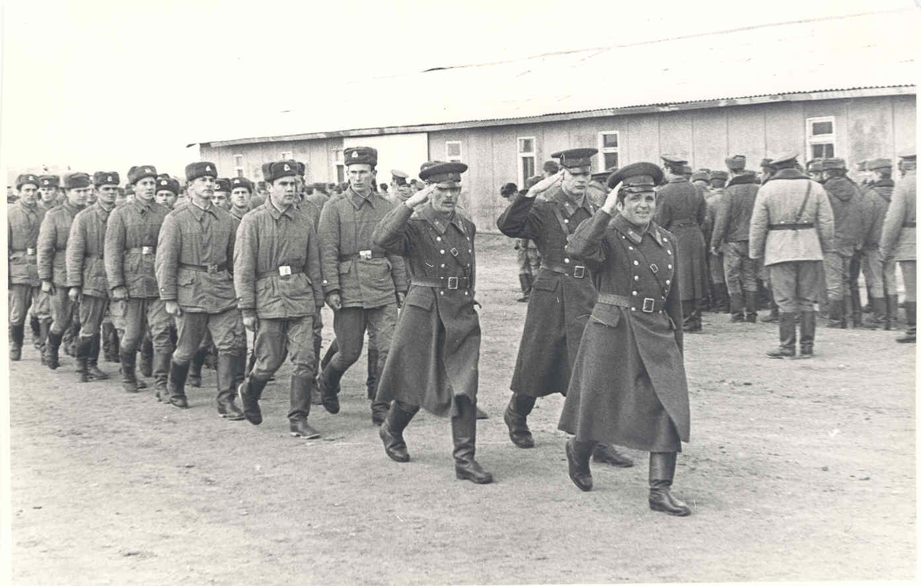
Операция «Шторм-333»
После проведения силами спецназа операции «Шторм-333», в ходе которой был установлен контроль над основными объектами Кабула, начался ввод советских войск в Афганистан. 25 декабря по понтонному мосту через реку Амударья (город Термез) переправилась 108-я мотострелковая дивизия и начала движение на Кабул. Одновременно афганскую границу пересекли самолеты военно-транспортной авиации с личным составом и боевой техникой воздушно-десантной дивизии. К утру 28 декабря в Кабул вошли передовые мотострелковые части, совершившие марш своим ходом, и завершилась переброска основных сил воздушно-десантной дивизии и отдельного парашютно-десантного полка, десантировавшихся на аэродромы Кабул и Баграм

Slide 7
Боевые действия
март 1980 г. - апрель 1985 г. Ведение активных боевых действий, в том числе широкомасштабных, совместно с афганскими соединениями и частями.
... вспомнив горящие кишлаки и крики мирных жителей, пытавшихся спастись от пуль и взрывов. ... перед глазами стояли жуткие картины: трупы детей стариков и женщин, лязг танковых гусениц, наматывающих кишки на траки, хруст человеческих костей под натиском многотонной махины, а вокруг кровь, огонь, и бессмысленная пальба...
Война в Афганистане Рассказы ветеранов |

Slide 8
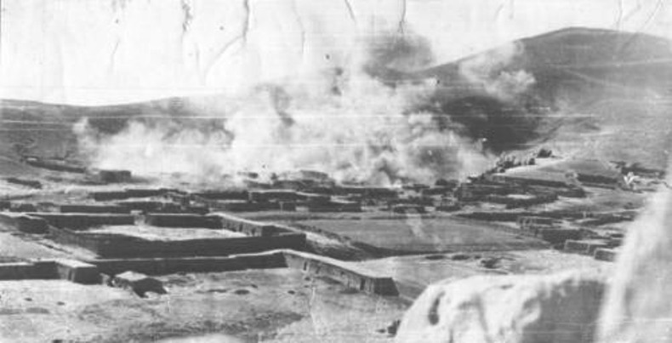
Всего за годы пребывания в Афганистане советские войска участвовали в 416 крупномасштабных операциях. Одной из наиболее показательных является операция «Магистраль», проведенная с 17 ноября 1987 г. по 25 января 1988 г. К операции привлекались крупные силы 40-й армии, вооруженных сил Республики Афганистан, а также силы и средства министерств внутренних дел и государственной безопасности республики.

Slide 9
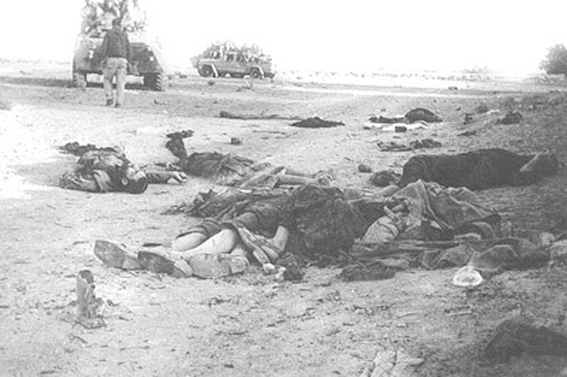
Первое ранение
В октябре 1980 мой отец , Халецкий Александр Васильевич, перевозил мирное население. Автобус с 93 пассажирами наехал на мину. Все люди погибли. Мой отец был доставлен в госпиталь, в котором пробыл 3 месяца. Так он получил первую контузию….

Slide 10
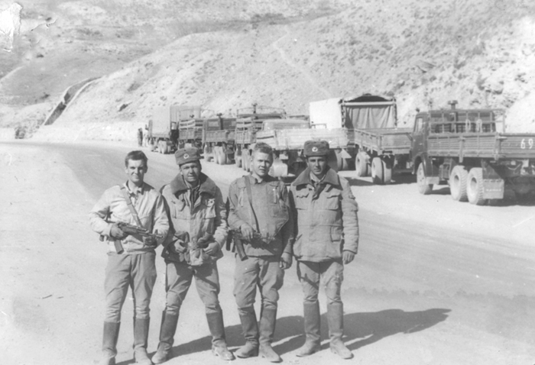
Боевые товарищи

Slide 11
афганистан
Заткнулись духи. Бой затих. Мы молча с жадностью курили. С друзей погибших семерых,глаз долго-долго не сводили. А сколько было их еще -атак, засад, смертей, ранений...Кто там хоть раз под пули шел, тот знает цену и мгновенью.
Сколько их: матерей, вдов, детей обездоленных, для которых слово «Афганистан» будет всегда паролем, болью, родными могилами, обелисками, где на фотографиях – их мальчики, красавцы-богатыри, никогда не стареющие…

Slide 12
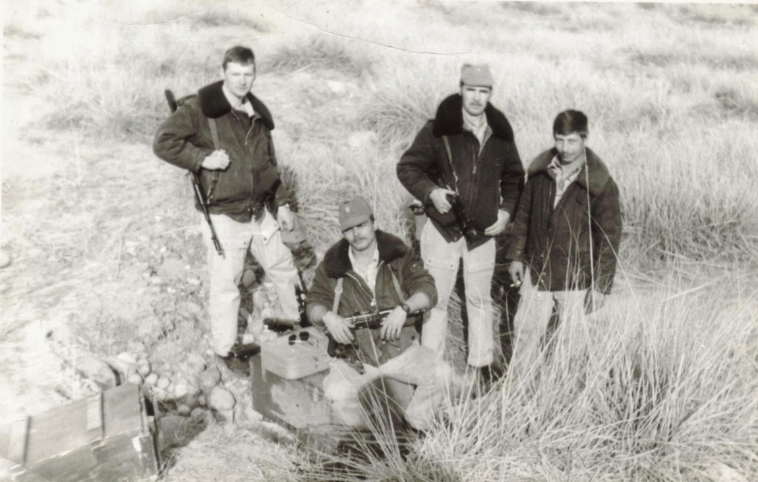
Боевые товарищи

Slide 13
Воспоминание ветеранов
Из воспоминаний Малышева Евгения Петровича:
Вообще-то служба нам нравилась, когда были на первых операциях, боялись. Но старослужащие нам говорили: « Не бойтесь, свою пулю не услышите». Постепенно мы привыкли. Однажды нас выбросили не в точке назначения, а три километра пришлось идти пешком, вещевой мешок весил почти 70 килограмм, приходилось часто делать привалы. И вот на одном из них, головной дозор ушёл вперед, а мы решили ещё раз покурить. А когда собрались идти, услышали взрыв гранат. А если бы не сели, покурить, и мы бы погибли.

Slide 14
Воспоминание ветеранов
из воспоминаний Кондратьева Валерия Васильевича:
Афганцы жили ещё при феодальном строе, условия жизни были очень сложные, вся земля принадлежала хозяину. Выживали только за счёт продажи наркотиков. Мы возили им гуманитарную помощь – хлеб, муку, рис.
Но больше всего не хватало воды, её привозили в бочке с водокачки, потом её разливали в термоса и развозили по точкам. Но мы старались брать там, где её брали местные жители.
Но главное, не трудности, с которыми нам пришлось встретиться, а армейская дружба, крепче которой ничего не может быть.

Slide 15
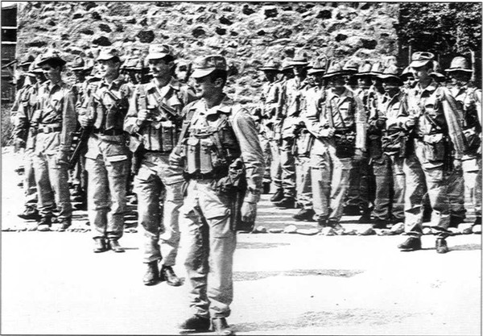
Вторая контузия
Второе ранение мой отец получил в апреле 1981 при обстреле. Проводилась 3-я Панджшерская операция. После этой контузии он находился в больнице 2 месяца. Получил еще одну контузию и был ранен в ногу

Slide 16
Страшные цифры
После окончания войны в СССР были опубликованы цифры погибших советских солдат с разбивкой по годам:
1979 год -86 человек
1980 год- 1 484 человека
1981 год -1 298 человек
1982 год- 1 948 человек
1983 год- 1 446 человек
1984 год- 2 343 человек
1985 год- 1 868 человек
1986 год 1 333 человека
1987 год 1 215 человек
1988 год 759 человек
1989 год 53 человека
Итого — 13 833 человека. Эти данные впервые появились в газете «Правда» в августе 1989 года. В дальнейшем итоговая цифра несколько увеличилась, предположительно за счёт умерших от последствий ранений и болезней после увольнения из вооружённых сил. По состоянию на 1 января 1999 года безвозвратные потери в Афганской войне (убитые, умершие от ран, болезней и в происшествиях, пропавшие без вести) оценивались следующим образом:

Slide 17
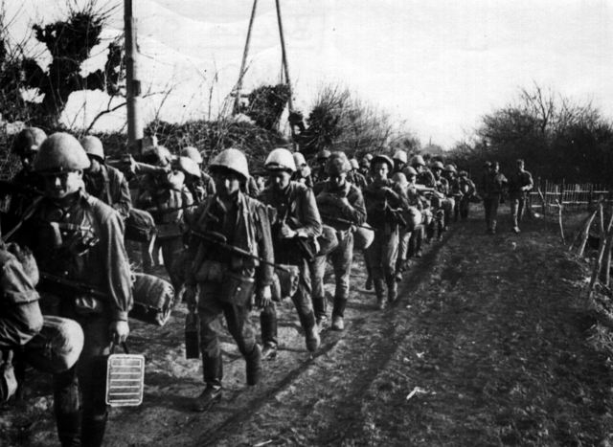
Кто послал их на смерть?
А мир не очень справедлив:
Домой приходят человеки,
Один с войны приносит чеки,
Другой – желтуху или тиф.
А третий в душной тишине
Скрипит протезными ремнями,
И злость катает желваками,
Когда услышит о войне….

Slide 18
Письма домой
Из письма Курочкина Алексея:
«Прежде чем написать письмо пришлось сдуть со стола пыль толщиной с палец. В палатку зайдешь, везде пыль, потому что у природы свой распорядок. Тут с 1часа до 2 дует ветер с пылью-“афган”.если начался ветер, значит на обед пора. Погода прежняя, жара 40-50 градусов, жара, дождей нет. Мама, ты спрашиваешь насчет бани, мы моемся под душем, но что толку, не успеешь обсохнуть и опять весь в пыли.
Я тут на капоте своего КАМАЗа написал КАЛИНИН, так сразу земляки нашлись, даже с Медного.
…Многие жители выходят колонну встречать, кидают в кабину виноград, персики, дыни, лепешки, а в Кабул едешь, только и думаешь, скорей бы в Союз»

Slide 19
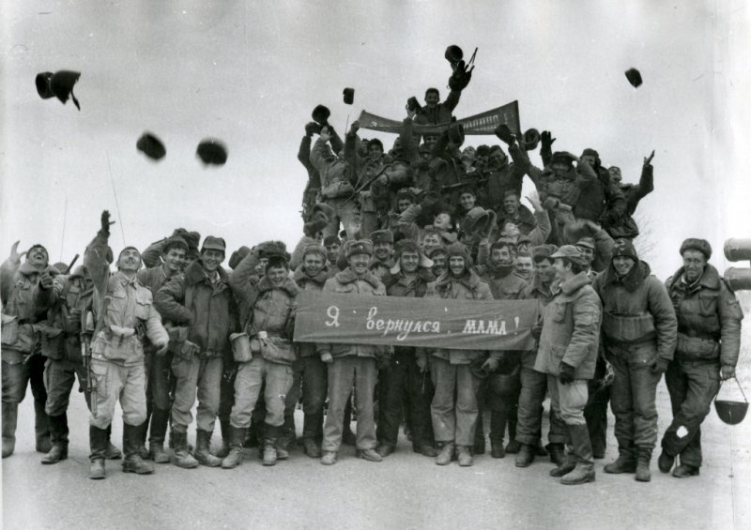
Я вернулся МАМА!
27.06.1981 года мой отец возвращается домой. Из 287 ребят которых отправляли с ним служить вернулось лишь 20…..Почти все остальные вернулись в цинковых гробах….Некоторые и вовсе пропали без вести….

Slide 20
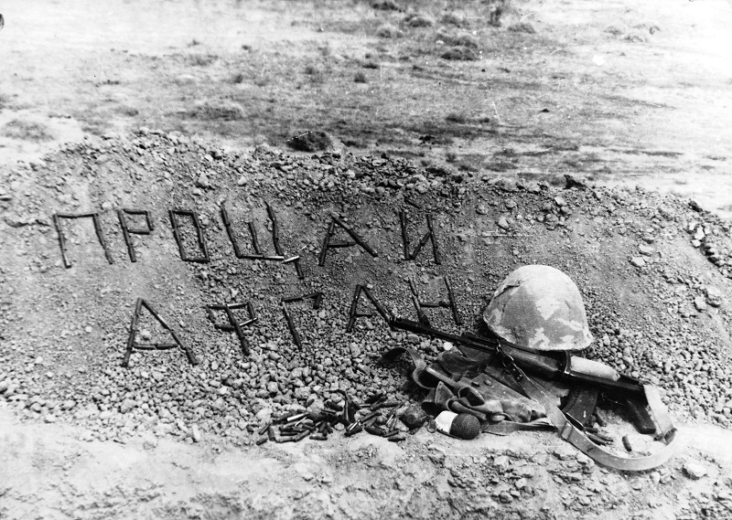

Slide 21
Ты снишься ночами…
Ты мне снишься ночами, Афган,
Хоть прошло долгих двадцать лет…
Я давно не сопливый пацан,
Только твой не истерся след.
Не медалями на груди
И не льготами, коих нет…
А друзьями, что там, позади
Да и кровью оставлен след.
След от пота, что ест глаза,
След от пули, когда стрельба,
След, когда по щеке — слеза,
След, что люди зовут Судьба.
Злость прошла на своих врагов,
Боль притупилась старых ран…
Не успел я отдать долгов,
Только помню тебя, Афган.
Евгений Коновалов

Slide 22
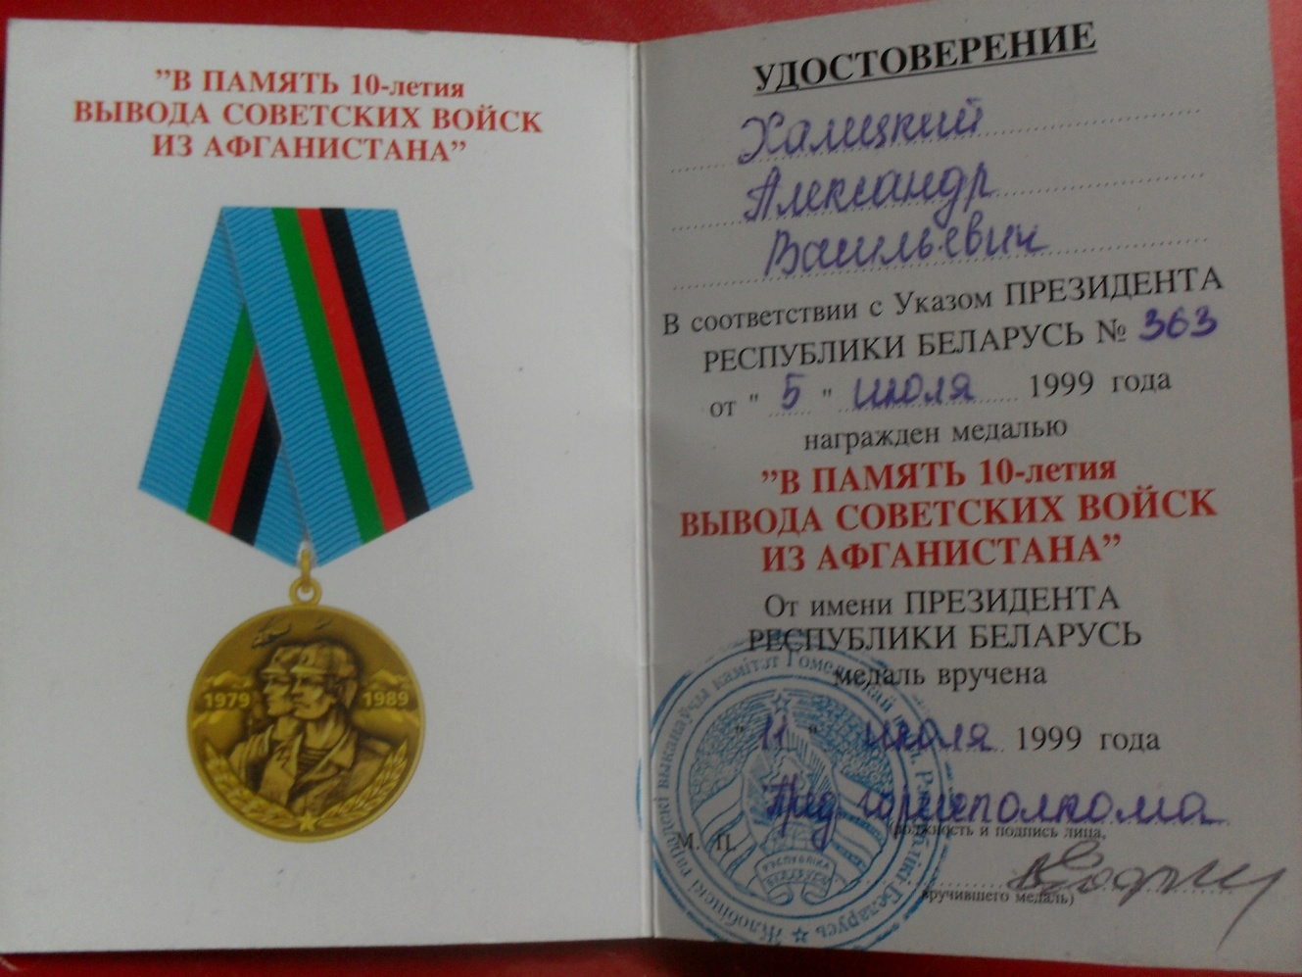
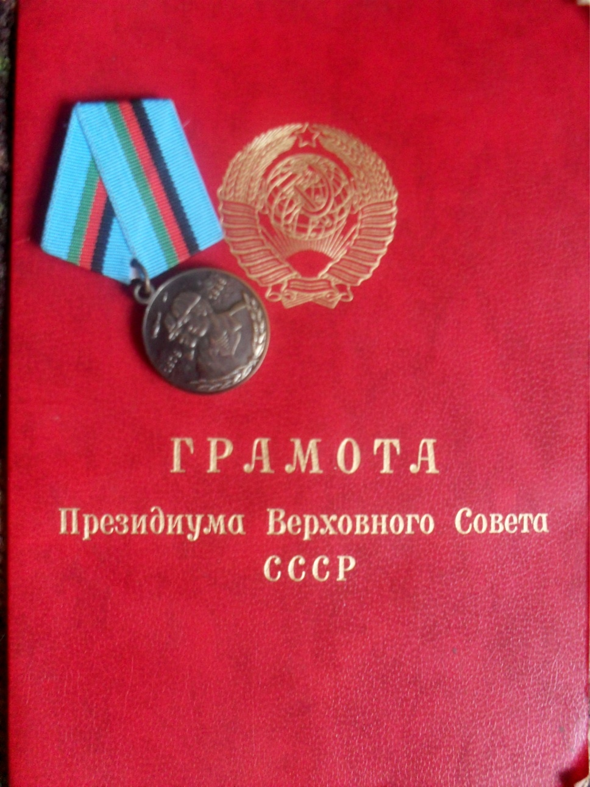

Slide 23
Помним о их подвигах
Согласно статистике, в Афганистане каждый день погибало 4 человека. В боях было сбито 333 вертолета, 118 самолетов, автомобилей и бензовозов – более 11 тысяч единиц! Афганская война, закончившаяся 20 лет назад, стала уже достоянием истории. А свидетели и непосредственные участники этого драматического исторического события живут среди нас.
Полистайте Книгу Памяти:…геройски погиб в ночном бою; вступил в бой с превосходящими силами противника и погиб; руководил боем, будучи смертельно раненым, до последнего дыхания; погиб в рукопашной схватке!

Slide 24
Честь, слава и низкий поклон
Через горнило Афганской войны прошло - 620.000 солдат и офицеров, 15.051 - погибло, 53.753 - р а н е н о
Все они честно и до конца выполнили свой воинский долг. Афганцы – настоящие солдаты в самом высоком значении этого слова. Честь им, слава и низкий поклон.
Простите мальчики, за то, что с Родиной вас разлучили.
Простите мальчики, за то, что убивать вас научили.
За град смертельного свинца в вас, узников Афганистана.
За обожжённые сердца пилотов «чёрного тюльпана».
За то, что не вернуть назад, за вашу кровь, за ваши раны,
За то, что носите в глазах кромешный ад Афганистана.
Простите мальчики…

Slide 25
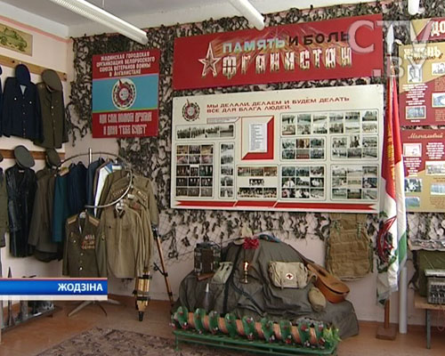
Музей афганцев в жодино

